Slide 1
Beroende som folkhälsoproblem
och psykiatrisk diagnos
Sven-Eric Alborn leg.Psykolog, leg Psykoterapeut
Email:sven-eric.alborn@regionhalland.se
Email: sealborn@yahoo.se
Mobil: 0733873434

Slide 2
Begrepp
Missbruk
Skadligt bruk
Riskbruk
Beroende
Psykisk ohälsa

Slide 3
Varför används alkohol och andra droger?
Affektreglering
Social funktion
Psykiskt och fysiskt beroende
Personer med psykiatrisk problematik, mer sårbara och utsatta.
Självmedicinering?

Slide 4
Beroende ett folkhälsoproblem
Majoriteten av alla som har ett substansberoende har Alkoholberoende.
Ca 800000 har någon form av Riskbruk / Skadligt bruk
Ca 300000 - 400000 har ett omfattande beroende. De flesta av dem är socialt etablerade.
385000 barn växer upp med någon vuxen i hemmet som är alkoholberoende

Slide 5
Narkotika - förekomst av problem
50 000 personer - missbruk och beroende
Varav:
45 000 personer – beroende
Cannabis är den vanligaste drogen
4% av befolkningen 16-64 uppger att de använt cannabis, någon gång det senaste året.
70 000 personer har använt cannabis den senaste månaden.
Ca 20000 barn växer upp med någon vuxen som missbrukar narkotika.
STAD 2014, Rapportnr:55
Drogutvecklingen i Sverige 2011, CAN (2012),
Nationella folkhälsoenkäten 2018

Slide 6
Spel
340 000 – riskabelt spelande
45000 – Spelproblem
31000 - Beroende
68000 barn bor med någon vuxen, som har spelproblem.
Folkhälsomyndigheten 2018. Socialstyrelsen 2018

Slide 7

Beroendeproblem - orsaker
Konstitutionella/genetiska
faktorer
Kamrater
Familj
Kultur
Samhällets
normer
Tillgång
till droger
Samhälleliga
strukturella
faktorer
Existentiell
problematik
Psykisk störning
sjukdom
Kris/stress
Fysiskt
beroende
Socialt
beroende
Psykiskt
beroende

Slide 8
Barn i missbruksmiljöer
Separation
Oförutsägbarhet
Bristande kontinuitet
Otrygg anknytning
Ansvarstagande för förälder /syskon
Omvända roller
Brådmognad / otrygghet
Maktlöshet / behov av kontroll
Gränsöverskridande / övergrepp

Slide 9
Psykiatriska tillstånd och missbruk
Ju allvarligare psykiatriskt tillstånd, desto större risk för att utveckla missbruk/beroende. (Schizofreni samt bipolär sjukdom ca 50%, livstidsprevalens)
Ju mer omfattande missbruk/beroende desto högre förekomst av psykiatrisk tillstånd.
Personer som missbrukar narkotika har i högre grad psykiatriska tillstånd än de som missbrukar alkohol.
Personer i behandling har högre förekomst av psykiatriska tillstånd än de som inte söker behandling.
De vanligaste psykiatriska tillstånden hos personer som missbrukar, depression, ångest och personlighetsstörning.

Slide 10
Ätstörning och missbruk Komorbiditet
Kliniska grupper
Ätstörning hos personer med missbruk:
Ca 35%
Missbruk bland personer med ätstörning:
Ca 50%
(CASA, 203; Gadella & Pilan,, 2007; Harrop & Malatt, 20010; Root et al, 2010)

Slide 11
Psykiska symtom är inte alltid underliggande psykisk störning/sjukdom!
Missbruk av alkohol och droger kan ge upphov till psykiska symtom under pågående missbruk såväl som under abstinens.
Toxiska psykoser
Toxiska delirier
Patologiska rus
Postakut abstinens (kan pågå under 3-6 månader eller längre, beroende på drog)
Kognitiva funktionsnedsättningar
För att kunna göra en bra bedömning (diagnos) skall individen inte ha missbrukat under senaste tiden (vanligen 1-4 veckor)
Kompletterande uppgifter om psykiatrisk sjukhistoria är av stort värde.
Notes:
Cannabispsykos
Delirium tremens (darrning)
Förvirringstillstånd våldshandlingar utan att efteråt minnas

Slide 12
Var möter vården människor med beroende?
Skadligt / beroende finns i alla samhällsgrupper
15 % av primärvårdens patienter
25% av den somatiska vården
25-30% av psykiatrins patienter
Stor andel av socialtjänstens klienter

Slide 13
Ansvar för missbruks- och beroendevård
Socialtjänsten – övergripande ansvar
Primärvården - delat ansvar för tidig upptäckt högkonsumtion och riskbruk/missbruk
Psykiatrin – delat ansvar missbruk/beroende och psykiatrisk samsjuklighet
Kriminalvården – ansvar för rehabilitering från kriminalitet. Tar därför ansvar för viss missbruksvård

Slide 14
Beroende är en psykiatrisk diagnos
ICD: Skadligt bruk och Beroende
DSM: Substanssyndrom / Spelsyndrom
Svårighetsgradering

Slide 15
Beroendesyndrom (F 10.2) tre eller fler av nedanstående kriterier under en och samma 12-mån.period
tolerans som utrycker sig som behov av större dos för samma effekt eller påtagligt minskad effekt vid tillförsel av samma dos
abstinens som uttrycker sig för alkohol specifika symtom vid upphörande av intag och eller intag av alkohol eller korstolerant drog för att lindra eller eliminera symtom
intag av större mängd eller under längre tid än vad som avsågs
varaktig önskan, eller misslyckade försök att minska eller kontrollera intaget
betydande andel av livet ägnas åt att införskaffa, konsumera och hämta sig från alkoholanvändningen
viktiga aktiviteter ges upp eller minskas pga alkoholanvändningen
fortsatt alkoholkonsumtion trots vetskap om att den orsakat eller förvärrat psykiska eller fysiska besvär av varaktig eller återkommande karaktär

Slide 16
Alkoholkonsumtionen i Sverige 1996 -2018 liter ren alkohol per person 15 år och äldre
1996 8,0
10,6
9,1
9,9
9,4
9,03
8,2
CAN 2015 och 2019

Slide 17
Ungdomar och narkotika
Använt Cannabis:
Årskurs 9
Någon gång: Pojkar 8 procent, Flickor 5 %
Senaste 30 dagarna: ca 2 %
Gymnasiet, årskurs 2:
Någon gåg: Pojkar 17 procent , Flickor13 procent.
Senaste 30 dagarna ca 5%
CAN:s rapport Skolelevers drogvanor 2018/ Uppdaterad 2020

Slide 18
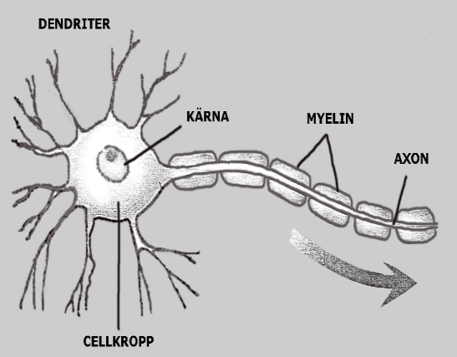
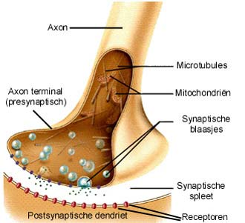
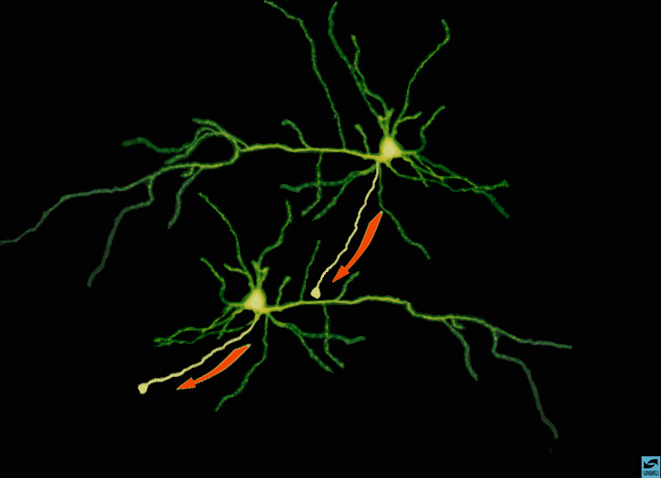
Centrala nervsystemet
Neuron kommunicerar via kemiska ämnen (signalsubstanser) som frisätts från en nervcell och överförs via en receptor på en närliggande nervcell
Elektrisk impuls Kemisk impuls Elektrisk impuls

Slide 19
Några signalsubstanser relaterade till
belöningssystemet
KROPPSEGNA OPIATER (ENDORFINER)
Inverkar på känslor som välbehag, avslappning och rofylldhet och är smärtstillande
DOPAMIN
Involverat i upplevelsen av positiva
känslor (lust, välbehag, belöning)
och viktig för kroppsrörelser
NORADRENALIN
Reglerar sömn, vakenhet och påverkar sinnesstämning. Involverat i ”fight and flight”, bl. a. aktivt vid stress
SEROTONIN
Inverkar på sinnesstämning, reglerar
vissa beteenden och sömn. Viktig för den kognitiva funktionen
GABA
Förmedlar lugnande och avslappnande effekter

Slide 20
Hjärnans belöningssystem
När naturliga belöningar (t.ex. mat) eller droger intas ökar dopamin nivån i hjärnan och individen upplever belöning och välbehag. En av grundstenarna i att förstå hur individer kan utveckla drogberoende.
Se tabell nedan: Ju kraftigare ökning av dopamin desto större anses graden av belöning vara.
Nylander, I (2012)
Belöningsstimuli | Procentuell ökning av dopamin vid stimulering
Mat | 50%
Sex | 50-100%
Alkohol, cannabis, nikotin, heroin | 125-300%
Kokain | 400%
Amfetamin | 1000%

Slide 21
Behandling vid psykiatrisk samsjuklighet
Nationella riktlinjer för missbruks- och beroendevård
Hälso- och sjukvården och socialtjänsten - gemensamt ansvar för personer med missbruk och beroende och samtidig psykiatrisk sjukdom
Behandlingen för problemen skall ske samtidigt och i samordnade former
Finns ingen evidensbaserad specifik behandling för samsjuklighet
Använda metoder som visat effekt vid behandling av missbruk och beroende respektive psykiatrisk störning och sjukdom
Tillräckligt långvarig behandling

Slide 22
Psykisk ohälsa/missbruk
30 -50 % - av personer som vårdas för beroende har samtidigt någon psykisk ohälsa/sjukdom.
20-30 % - Av psykiatrins aktuella patienter har någon form av missbruksproblem (ECA, Nationella riktlinjer)
De psykiatriska problemen har ofta föregått missbruket.
Ångest
Depression
Personlighets
störningar
Neuro-
psykiatriska
störningar
PTSD
Självmord
Psykoser

Slide 24
Samsjuklighet hos klienter inom Kriminalvården
70 procent har svåra beroendeproblem.
46 procent har en psykiatrisk diagnos

Slide 25
Psykisk ohälsa/missbruk
Förekomsten av ångest och depression är dubbelt så hög bland personer med missbruksproblem, jämfört med befolkningen som helhet.
(12månadersprevalens, NESARC)
Ångest och depression är också en vanlig effekt av missbruk och abstinens.

Slide 26
Självmord och försök
Var tredje person med missbruksproblem har någon gång försökt ta sitt liv (Russow,1994, Landheim 2007 ).
Kvinnor utför fler självmordshandlingar, men män tar i högre grad livet av sig.
Ibland är överdoser självmordsförsök.
Fråga alltid efter eventuella självmordstankar/planer, om tecken finns.

Slide 27
Personlighetsstörning / Personlighetssyndrom
Förekomst:
Befolkningen: 11%
(Ekselius et al 2001)
Primärvården: 24%
(Moran et al,2000)
Psykiatri: 30-70%
Beroendevård:
Alkohol: 40%
Narkotika: 70%
(Svensk psykiatri nr 9, 2006)
Kriminalvård: ca 50%

Slide 30
Personlighetsstörningar

Slide 31
Förekomst av Personlighetsstörningar/syndrom
(svensk psykiatri nr 9)
Paranoid : 0,5 – 2,5 %
Schizoid: Ovanlig
Schizotyp: 0,5 – 3%
Antisocial: 1 - 3% (60% bland interner) – 80% någon form av substansmissbruk. Vanligare män
Borderline: 0,5 - 2% (vanligaste personlighetsstöningen inom psykiatrin). Vanligare kvinnor
Histrionisk: 0,5 – 2 % (Psykiatrin ca 10%). Vanligare kvinnor
Narcissistisk: Mindre än 1 procent. Vanligare män
Fobisk:1-5%
Osjälvständig 1-2 % . Vanligare kvinnor
Tvångsmässig: 1-2% (Psykiatrin:3 – 10%) Dubbelt så vanligt män

Slide 32
Psykisk ohälsa/missbruk och ADHD
2-4% av den vuxna befolkningen har ADHD
Varannan vuxen med ADHD riskerar att utveckla missbruk. (Sullivan & Rudnik, 2001)
Ca var 4:e person som söker beroendevård i har symptom på ADHD
(Van de Glind et al 2013)

Slide 33
Psykisk ohälsa/missbruk autismspektrum
Autismspektrumförekomst: 0,6-1% av befolkningen.
Vanligare hos män.
Mindre vanligt med missbruk än i befolkningen som helhet
Ofta ritualiserat / tvångsmässigt mönster
Kan ersättas av andra ritualer/mönster och upphöra snabbt
Ofta inte så svår postakut abstinens

Slide 34
PTSD
Avgränsade trauman vanliga
Blir värre om det finns fler trauman tidigare
Uppväxt under traumatiska förhållanden eller missförhållanden kan påverka hela personlighetsutvecklingen, självbilden och synen på livet och andra.
Behandling av trauman bör vara en del av missbruksbehandlingen, men anpassas till skedet i tillfrisknandet. Ökad ångest kan också leda till återfall.

Slide 35
Psykoser
Kan vara tillfälliga eller ingå i psykossjukdomar som schizofreni.
Kan utlösas av alkohol och droger.
Drogpsykoser dock oftast övergående.

Slide 36
Rehabilitering från Beroende
Tillfrisknande är en långsiktig process
Kräver anpassning av insatserna till individens förutsättningar, livssituation, utvecklingsfas och motivation.
Professionell hjälp behöver nödvändigtvis inte alltid syfta till att bota.
Nationella riktlinjer 2007

Slide 37
Att sluta missbruka
Uppgifter man behöver ta itu med helt eller delvis:
Kämpa mot det fysiska beroendet
Göra slut med sin stora passion
Klara situationer ensam
Bryta med den gamla bekantskapskretsen
Skaffa nytt umgänge
Ny identitet
Lära sig nya färdigheter
”Nytt arbete”
”Byta social klass”
Ofta en lång och smärtsam process

Slide 38
“Självläkning”
Ca ¾ av de som slutat missbruka, har slutat utan professionell hjälp
De som själva slutat:
Mindre utsatt uppväxt
Under missbruket varit mindre marginaliserade
De som har de svagaste sociala resurserna:
Är de som har svårast att upphöra med missbruket, trots upprepad behandling
(Jan Blomqvist, Stockholms FoU-enhet)

Slide 39
HABILITERING / REHABILITERING
Habil
Tjänlig, skicklig
Habilitering
Utveckling av ny förmåga
Rehabilitering
Återvinnande av förlorad förmåga

Slide 40
Behandling/Stöd
Stöd och omvårdnad kan också vara förändrande
Det som ser ut som behandlingsbehov
kan vara behov av omvårdnad och stöd i vardagen.
Stöd kan ge förutsättningar för behandling och förändring
Stöd kan också behövas livslångt

Slide 41
Förändring av yttre situation
Inre utveckling och förändring
Sjukvård
Omvård
Socialt arbete
Stöd
Psyko-
socialt
Arbete
Motivation
Återfallsprevention
Psyko-pedagogiskbehandling
Kognitiv
Terapi
KBT
DBT
Familje Behandling
Insikts-
terapi

Slide 42
Bedömning av vårdbehov/förhållningssätt
Omfattning och typ av beroende
Social situation
Kognitiv funktionsnivå
Personlighetsdrag/personlighetsstörning
Akut/postakut abstinens
Motivation – till vad?

Slide 43
Utredning:
Aktivt missbruk, akut och postakut abstinens
I stort sätt alla droger ger försämrad kognitiv förmåga
Kan ge psykiatriska symptom
Svårt att bedöma den egentliga funktionsnivån
Tillförlitliga psykologutredningar kräver längre tids drogfrihet – olika för olika droger
Går ändå att se mönster över tid - om man ställer samman information från vårdgivarna
Utnyttja eventuella LVM-vistelser för neuropsykologiska utredningar

Slide 44
Vilka behandlingar har effekt
Pykosocial behandling
Läkemedelsbehandling
Samordning av insatser vid psykiatrisk och
somatisk samsjuklighet.
Mer omfattande psykoterapeutiska insatser
ger bättre kvarhållande I behandling

Slide 45
Gynnsamma faktorer vid behandling
Tre faktorer visar positiva effekter både för alkohol- och narkotikabehandling:
a) Tydlig struktur i behandlingen
b) Fokus på missbruket eller beroendet
c) Tillräckligt lång behandling för att ge
effekt

Slide 46
Gemensamma principer och förhållningssätt
Som kan förstärka effekten av effektiva metoder.
• Betrakta den enskilde som medaktör i
förändringsprocessen
• Upprätta en fungerande terapeutisk relation
• Anpassa olika insatser till den enskildes personliga och
sociala förutsättningar och fas i förändringsprocessen
• Samverka med olika ”läkande krafter” i hans eller hennes levnadsmiljö.
(Nationella riktlinjer)

Slide 47

Psykosociala behandlingsformer som uppfyller dessa kriterier och bedöms vara verksamma vid missbruk/beroende.
Rådgivande och motivationsinriktad behandling
Kognitiv beteendeorienterad behandling
Psykodynamisk behandling
Par/familjeterapeutisk behandling
12-stegs behandling

Slide 48

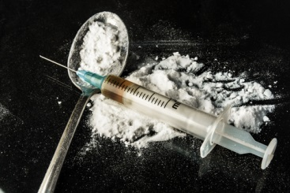
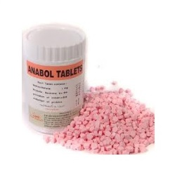
Olika slags narkotiska preparat
Cannabis (marijuana, hasch)
Centralstimulerande (amfetamin &
kokain)
GHB
Opiater och opioider (heroin, morfin,
Smärtstillande läkemedel)
Hallucinogener (LSD)
Sedativa läkemedel:(t.ex.sobril)
Lösningsmedel (thinner)
(Anabola androgena steroider)
Vad klassas som narkotikamissbruk?
Definitionen är väldigt bred.
All icke medicinsk användning, alltså:
Konsumtion av sömnmedel utan recept
Narkotikaanvändning – enstaka tillfällen
Experimentellt och tillfälligt bruk
Regelbundet eller dagligt tungt missbruk
Byqvist, S (2011)

